Slide 1
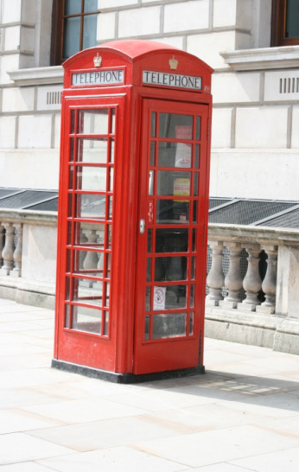
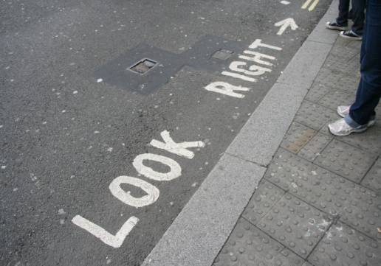
TRIP TO LONDON
MARCH 2019
Enjoy your trip!

Slide 2
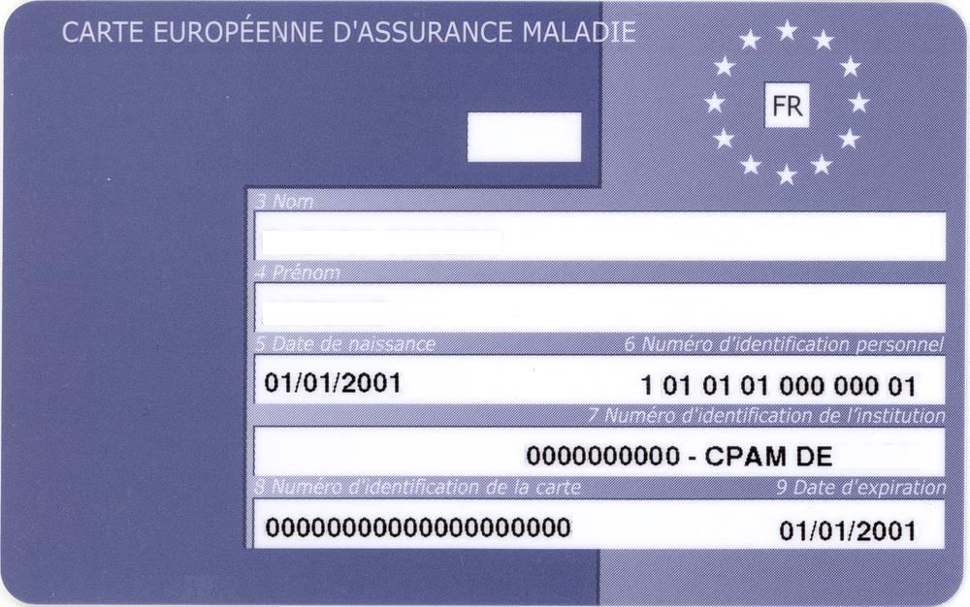
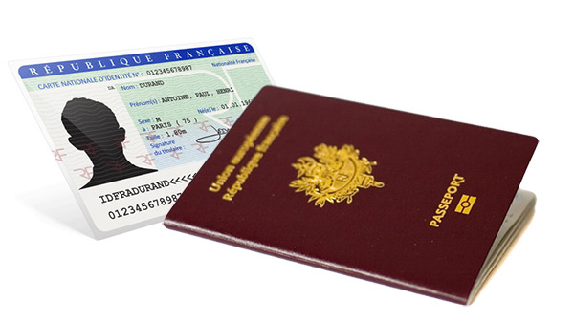
Avant le départ
Carte d’identité ou passeport en cours de validité ;
Carte européenne d’assurance maladie ;
Autorisation de sortie du territoire.
Votre enfant devra impérativement nous confier sa pièce d’identité et sa carte européenne d’assurance maladie pour le jeudi 14 mars au plus tard.
Il devra avoir son carnet de correspondance pendant le voyage en Angleterre. Afin d’éviter les oublis, il le donnera à son professeur d’anglais le jeudi ou le vendredi précédant le voyage (le 21 ou le 22 mars).
Les papiers d’identité seront en notre possession pendant toute la durée du voyage, afin d’éviter toute perte de documents, notamment avant le passage des douanes.

Slide 3
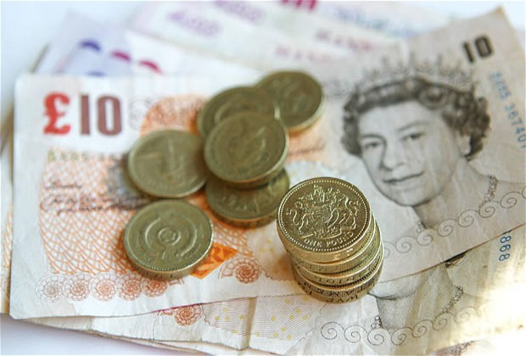
Monnaie
La devise utilisée au Royaume-Uni est la Livre Sterling (= Pound Sterling).
1€ = 0, 88€ (mi-janvier)
Il faut prévoir de changer vos euros en Livres Sterling avant le départ car il ne sera pas possible de le faire sur place. Anticiper le délai auprès de votre banque ou un bureau de change.
Pour information : 30€ = £26,80 ; 40€ = £35,70 ; 50€ = £44,60
Décalage horaire
Décalage par rapport à la France : - 1h.
Ex : Quand il est 18h00 en France, il est 17h00 au Royaume-Uni.

Slide 4



Téléphone portable
Les appels passés ainsi que les SMS envoyés ne sont plus surtaxés. Il faut penser à désactiver la connexion. (4G/3G, Internet ou bien vérifier les facturations auprès de votre opérateur). Vous pourrez joindre vos enfants dans les familles, le soir.
Electricité
Un adaptateur est nécessaire pour tous les appareils électriques français : 3 broches rectangulaires. (pour les chargeurs téléphones, appareils photos, sèche cheveux…).
Couteaux de poche
Il est interdit d’avoir sur soi un couteau pointu ou couteau suisse (pour le pique-nique par exemple), ou tout autre objet tranchant.
De nombreux contrôles sont effectués à l’entrée des monuments. De même les pointeurs lasers et les bombes lacrymogènes sont interdits.
Les objets de valeur restent sous la responsabilité des élèves. Vous devrez veiller à ne rien oublier dans les familles (aucune garantie ne peut être accordée pour récupérer quoi que ce soit). Nul ne saurait être tenu pour responsable de pertes, vols ou oublis d’objets personnels de valeur.
Les fers à lisser/ friser sont strictement interdits.
Notes:
Barrrer lisseur et objets de valeur

Slide 5
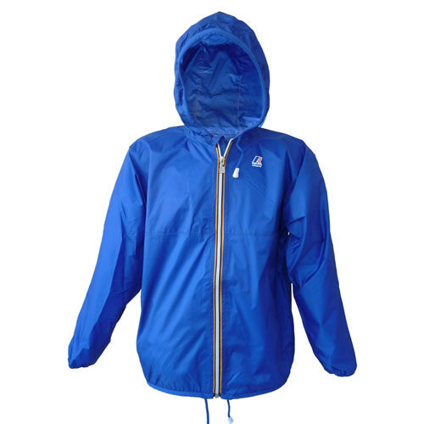
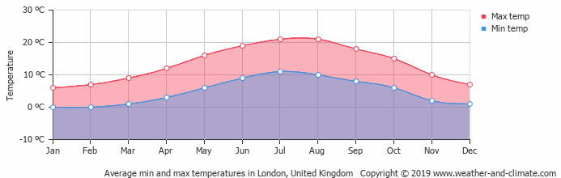
Le temps en mars
Un temps frais, humide et changeant : les pluies peuvent être courtes et intermittentes, et peuvent alterner avec des phases d’ensoleillement.
Prévoir un vêtement de pluie avec capuche plus pratique qu’un parapluie.

Slide 6
Les bagages
Un sac / une valise contenant :
des chaussures confortables pour marcher et rester au sec en cas d’humidité ;
un vêtement chaud ;
petite serviette et affaires de toilettes ;
les élèves auront la possibilité de se changer le mardi, mercredi, jeudi et vendredi (= 4 tenues de rechange maximum).
Un petit sac / un sac à dos que les enfants garderont avec eux contenant :
un carnet et un stylo pour prendre des notes ;
de quoi se rafraîchir (lingettes, etc) ;
une petite bouteille d’eau ;
l’en-cas du lundi matin (si besoin) et le repas du lundi midi ;
un vêtement de pluie avec capuche.
Attention : les valises mises dans la soute du car ne seront plus accessibles avant l’arrivée dans les familles hôtesses.
Il est préférable de prendre une valise type « cabine » pour pouvoir la ranger dans les coffres des voitures des familles ( ➔ place limitée).

Slide 7
Un petit oreiller peut être utile pour être plus confortable dans le bus.
Si vous souhaitez, il est possible d’apporter un petit cadeau aux familles d’accueil. Dans ce cas, vous pouvez éventuellement prévoir un regroupement avec les enfants résidant dans la même famille (pas d’alcool, etc).

Slide 8
Santé
N'oubliez pas la carte européenne d’assurance maladie (demander sur Internet ou directement caisse).
Si votre enfant suit un traitement, nous vous prions de faire parvenir aux professeurs organisateurs une photocopie de l'ordonnance du médecin (imprimée sur ordinateur pour plus de lisibilité en cas de nécessité).
Assurez-vous d’avoir bien déclaré toutes les allergies ou autres problèmes de santé dans la fiche que vous avez remplie.

Slide 9

Utilisation des téléphones portables
Le téléphone portable pourra être utilisé de manière exceptionnelle uniquement pour appeler un accompagnateur du voyage ou recevoir un appel de ce dernier.
Toute autre utilisation et ses conséquences lors du voyage restera sous l’entière responsabilité des représentants légaux.
Toute dégradation du téléphone portable sera à décharge de l’établissement – et donc à charge des parents.

Slide 10

Contacts et communication avec les élèves en Angleterre.
Des nouvelles de la journée seront régulièrement publiées sur le site du collège. Pensez à le consulter.
http://bouland.clg.ac-amiens.fr/

Slide 11
L’encadrement
4 professeurs accompagnateurs : Mme Bonnet, Mme Hernu, Mme Mahé et Mme Paquin.
Un correspondant-familles local.
Les 49 élèves sont accueillis en famille par 2, 3 ou 4, en général (élèves du collège seulement, non-mixtes). Certains regroupements sont nécessaires (allergies, asthme, régimes alimentaires…).
L'organisme avec lequel nous partons est réputé pour son sérieux et ses exigences envers les familles d'accueil. Les familles sont méticuleusement sélectionnées et des contrôles sont effectués régulièrement. Il faut absolument faire part aux professeurs accompagnateurs de tous problèmes éventuels.

Slide 12
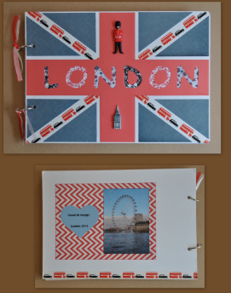

Intérêt pédagogique du voyage
S’exprimer et échanger un maximum en anglais.
Dès son retour, votre enfant devra rendre compte de son voyage par une vidéo, un diaporama ou un carnet de voyage (au choix). Il devra donc prendre des notes (et / ou des photos, dans la limite du règlement intérieur) régulièrement lors du séjour.

Slide 13
Le règlement
Dans le bus :
politesse et respect d’autrui ;
ramassez les papiers en fin de journée ;
maintenez le bus propre tout au long du voyage ;
pas de chewing-gum;
utilisez des sacs plastiques en guise de poubelles.
Soyez raisonnables :
ne mangez pas de bonbon pendant le voyage ;
respectez les horaires ;
tenez-vous correctement.

Slide 14
Règlement
Un comportement respectueux, une bonne tenue et un langage adapté sont attendus.
Il est formellement interdit de fumer. Le voyage est une activité scolaire et les règles de vie scolaire restent en vigueur. Il va sans dire que l’alcool, y compris la bière, est interdit, de même que les boissons énergétiques, telles que Red Bull ou Monster.
Les élèves ne sont pas autorisés à sortir seuls le soir. D’ailleurs les familles respectent strictement cette règle strictement.

Slide 15
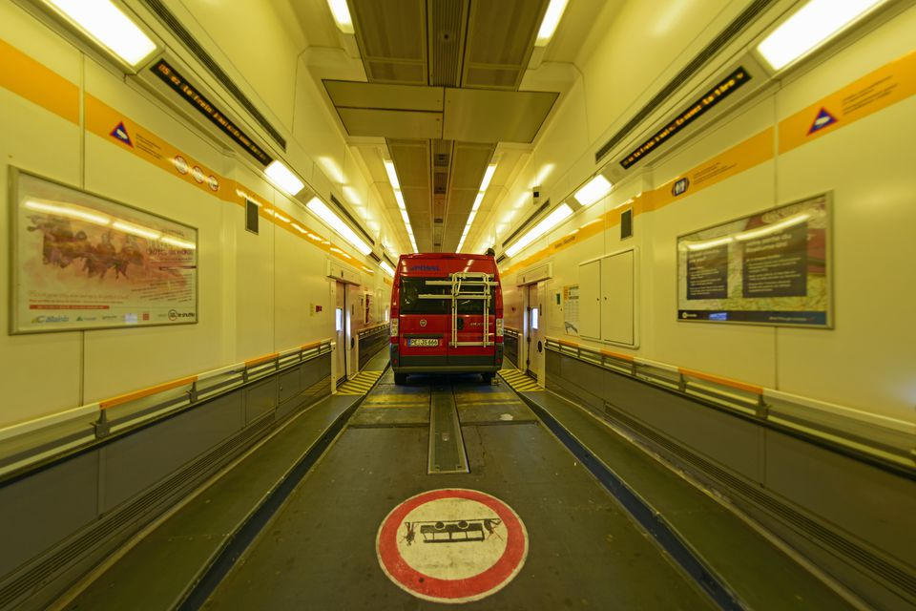

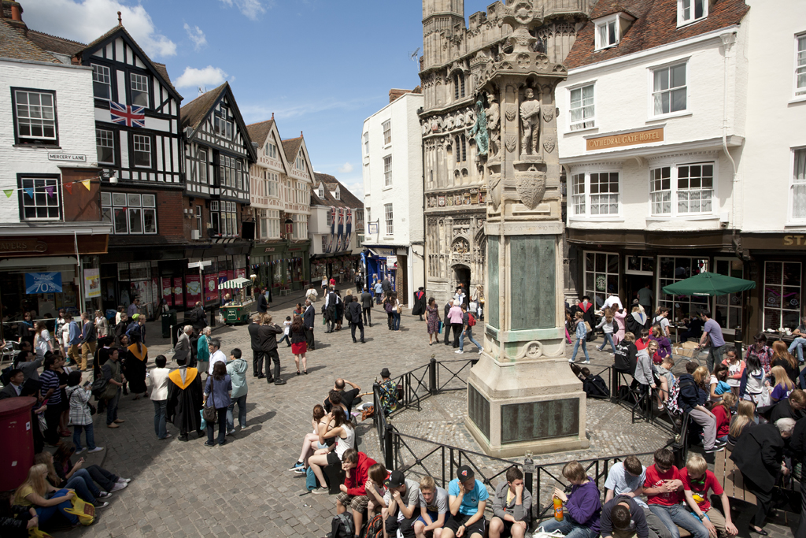
Programme du Séjour
Jour 1 Départ : lundi 25 mars
Rendez-vous au collège à 6h15h au plus tard et départ en bus vers Calais à 6h30 (présence d’un parent obligatoire).
Traversée Eurotunnel Calais – Folkestone à 10h50.
Arrivée à Canterbury vers 11h15 (heure locale). Déjeuner pique-nique apporté par les élèves.
Après-midi : visite de la cathédrale de Canterbury.
Départ vers le rendez-vous familles à Harrow (nord-ouest de Londres) à 16h et accueil par les familles à Harrow à 18h30 (19h30 heure française).

Slide 16
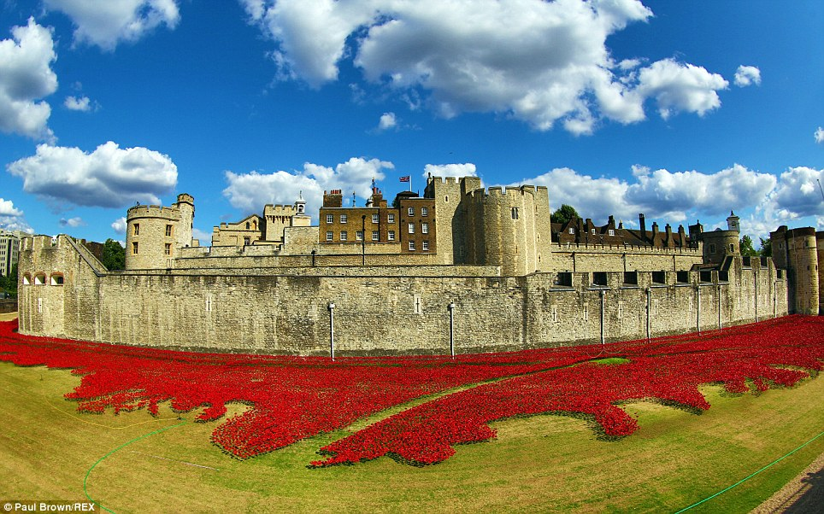
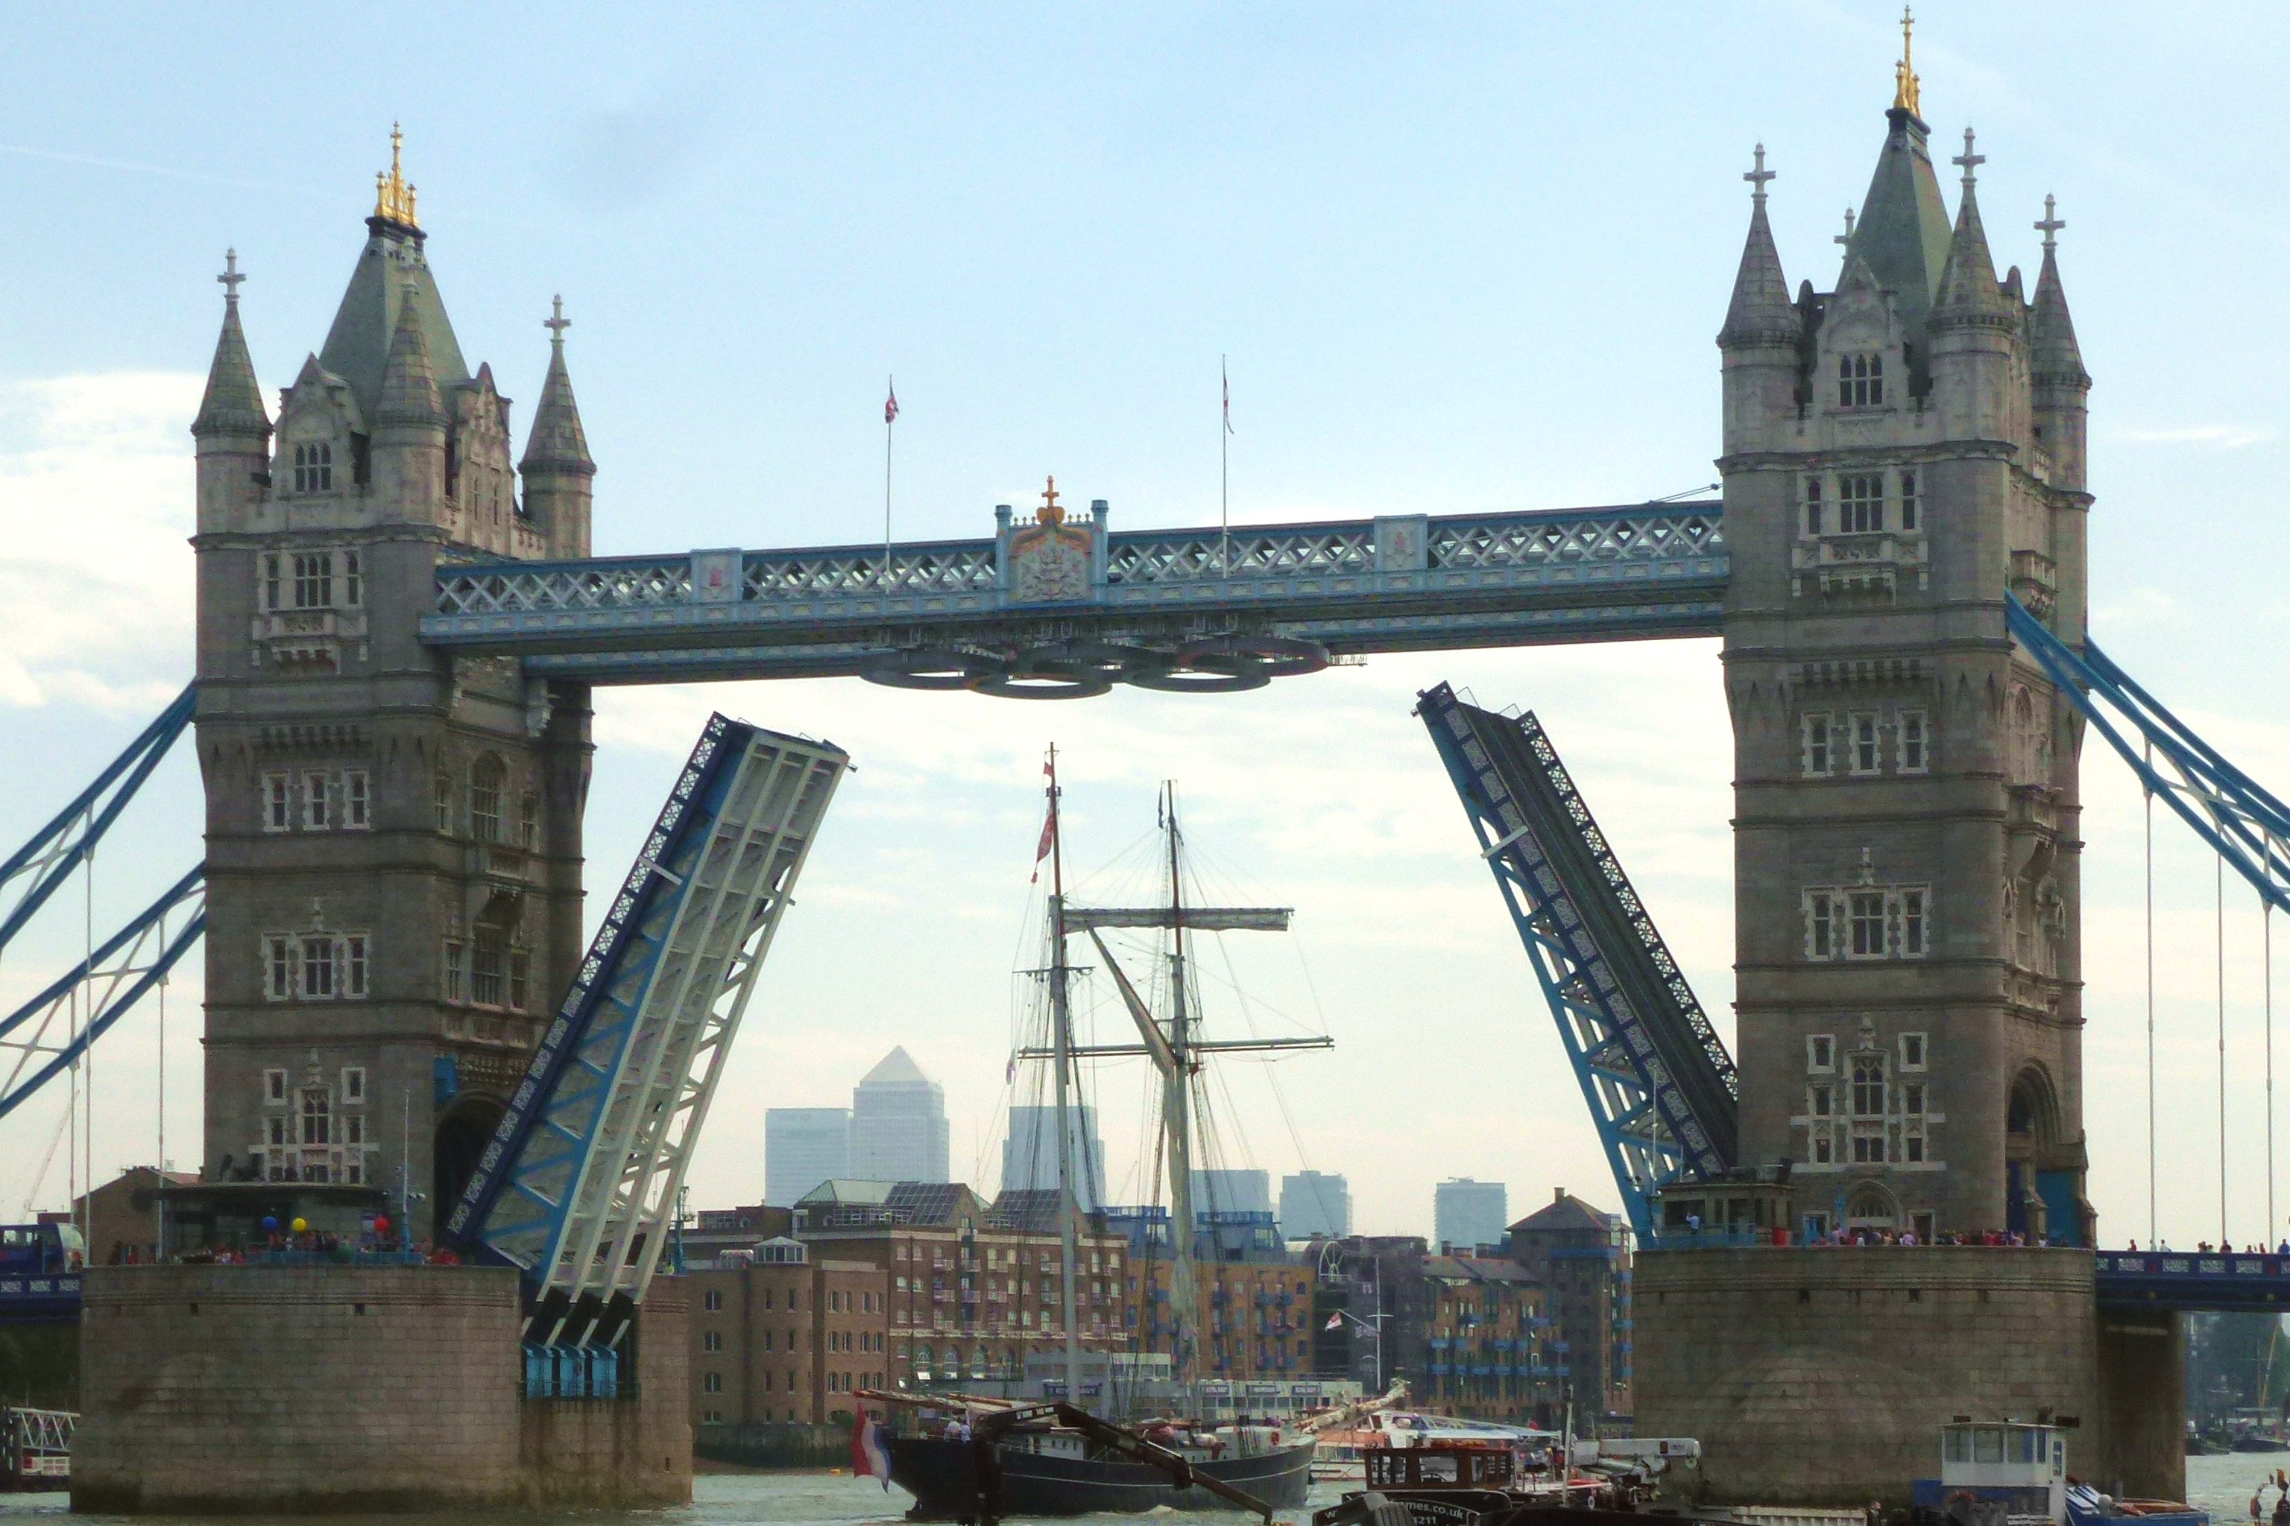
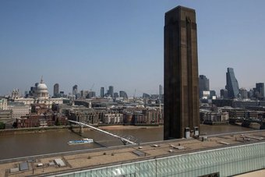
Jour 2 : mardi 26 mars
Départ du point de rassemblement à 8h.
Atelier au Globe Theatre et visite du théâtre.
Panier repas fourni par les familles.
Promenade sur Tower Bridge et près de la Tour de Londres.
Visite du Tate Modern.
Retour en famille vers 18h30.

Slide 17

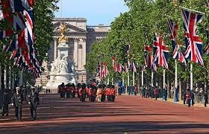
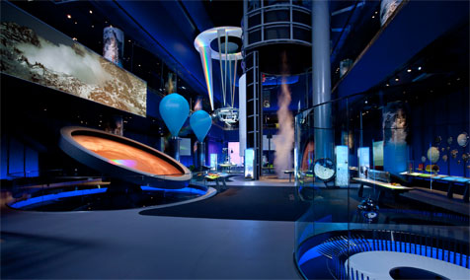
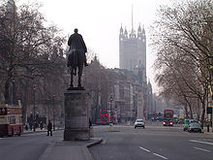
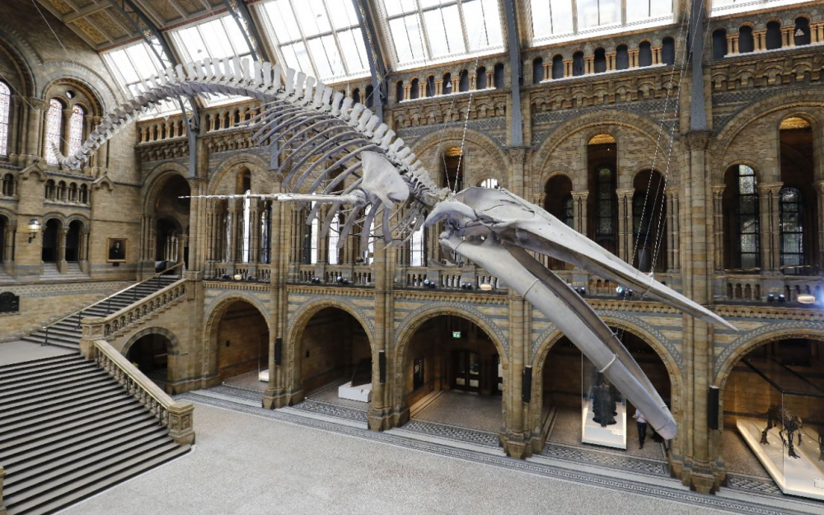
Jour 3 : mercredi 27 mars
Départ du point de rassemblement à 8h.
Circuit à pied de Londres : Westminster Abbey, les Maisons du Parlement, Big Ben, 10 Downing Street, Whitehall, Le Mall, palais de Buckingham Palace avec la relève de la garde.
Panier repas fourni par les familles pris à Hyde Park.
Visites du musée d’histoire naturelle et du musée de la science.
Retour en famille vers 18h30.

Slide 18
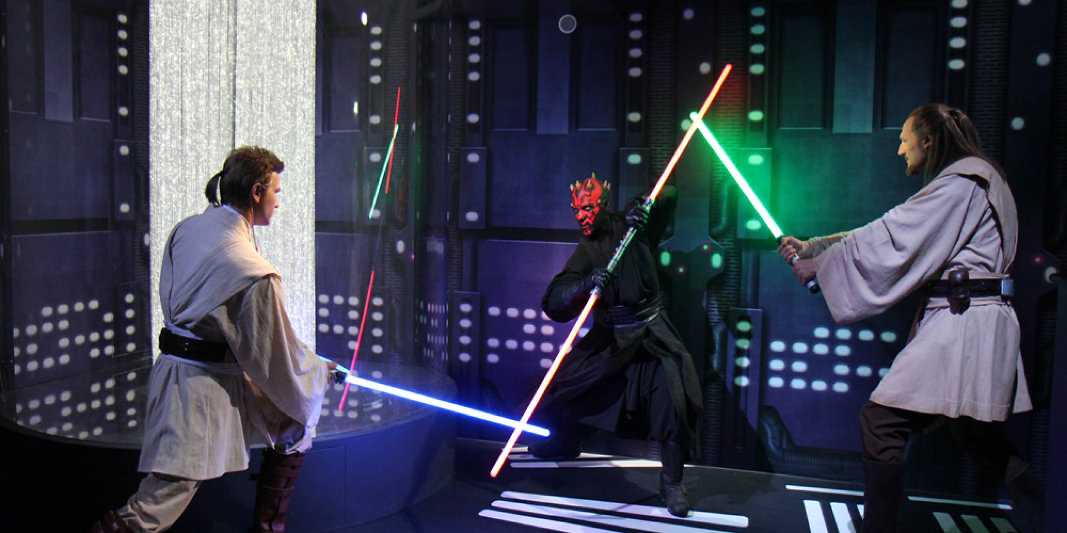
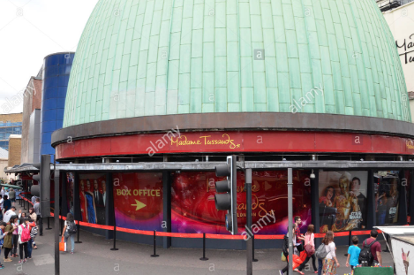
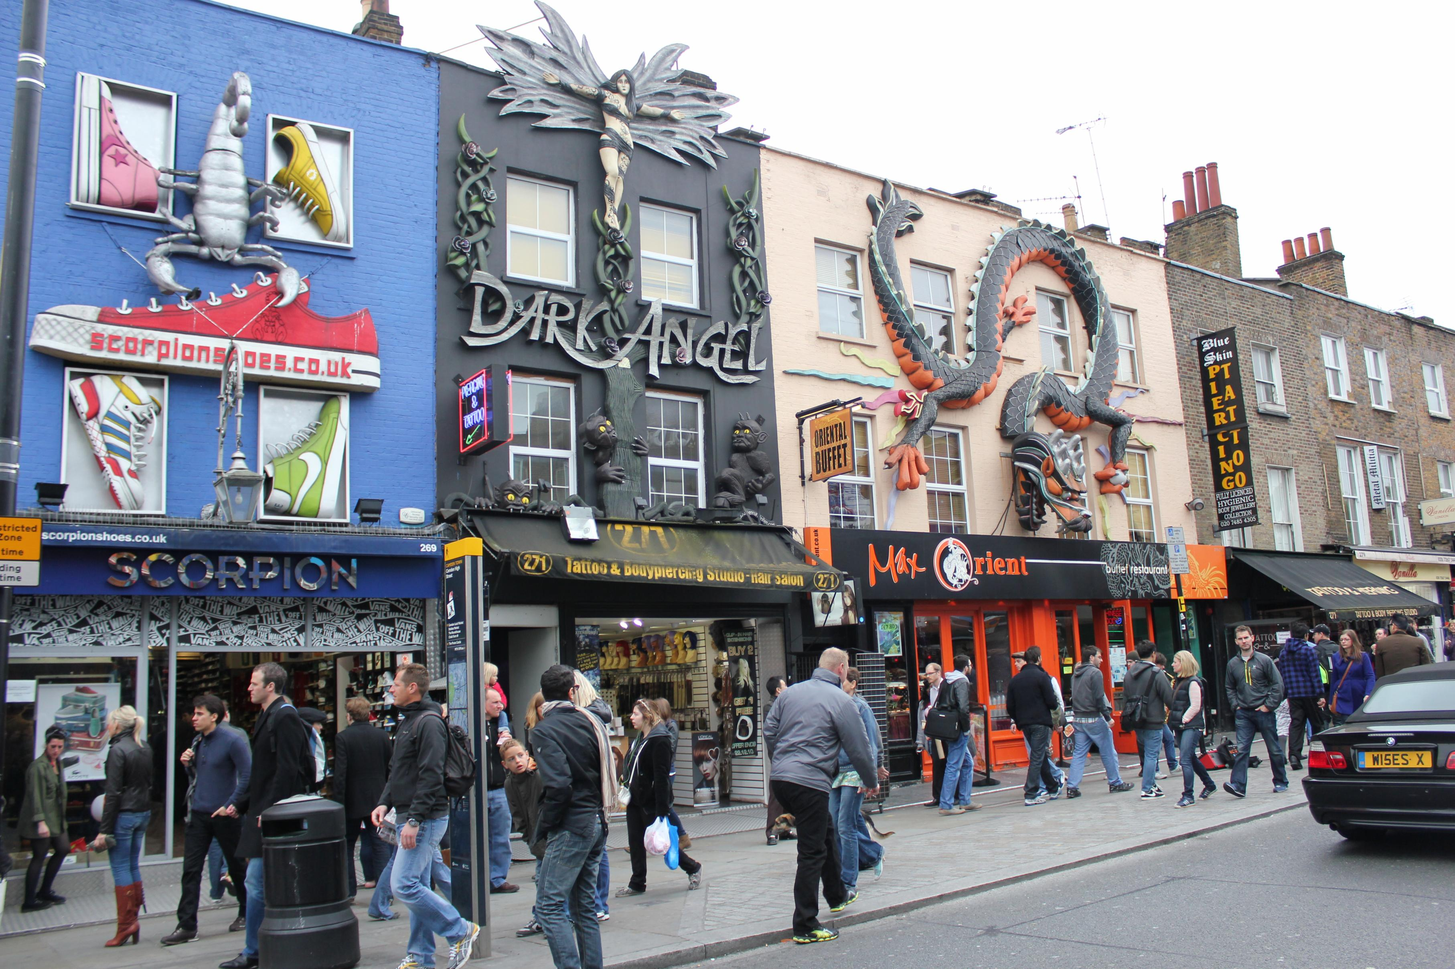

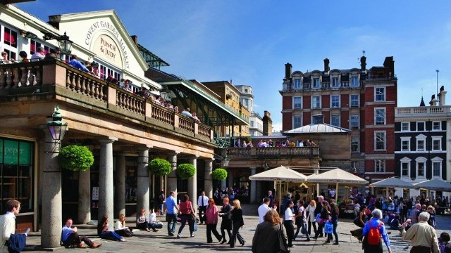
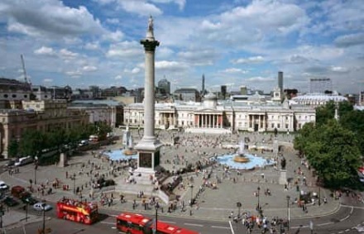
Jour 4 : jeudi 28 mars
Départ du point de rassemblement à 8h.
Visite de Madame Tussauds et exposition Star Wars.
Panier repas fourni par les familles pris à Camden Town.
Circuit à pied de Oxford Street, Trafalgar Square,
Piccadilly Circus et Covent Garden.
Retour en famille vers 18h30.

Slide 19
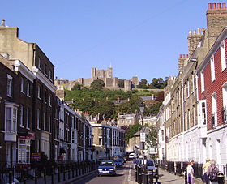
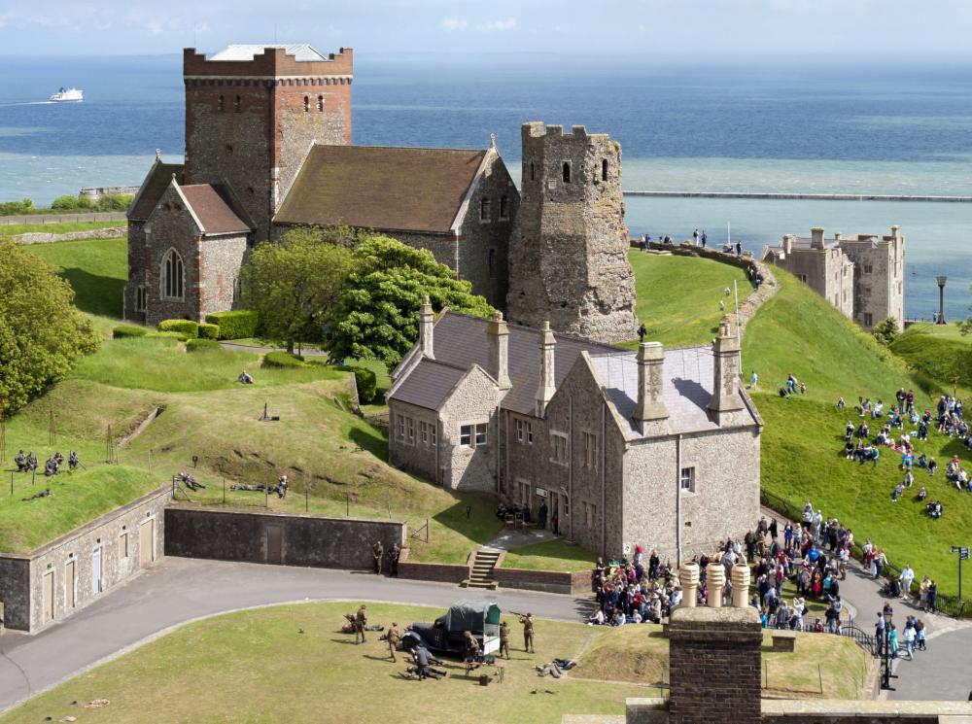
Jour 5 : vendredi 29 mars
Départ du point de rassemblement à 8h pour Douvres.
Promenade dans Douvres.
Traversée Eurotunnel Folkestone – Calais à 13h50.
Arrivée à Calais vers 15h30 (heure française) et route vers Couloisy en bus.
Arrivée au collège de Couloisy entre 18h30 et 19h. Nous préviendrons le collège si nous pensons arriver en avance ou en retard.

